Slide 1

¿Por qué Alexis es tan Huevonazo?
Noviembre - 2023

Slide 2
Ante todo, Buenas Noches imbéciles.

Slide 3
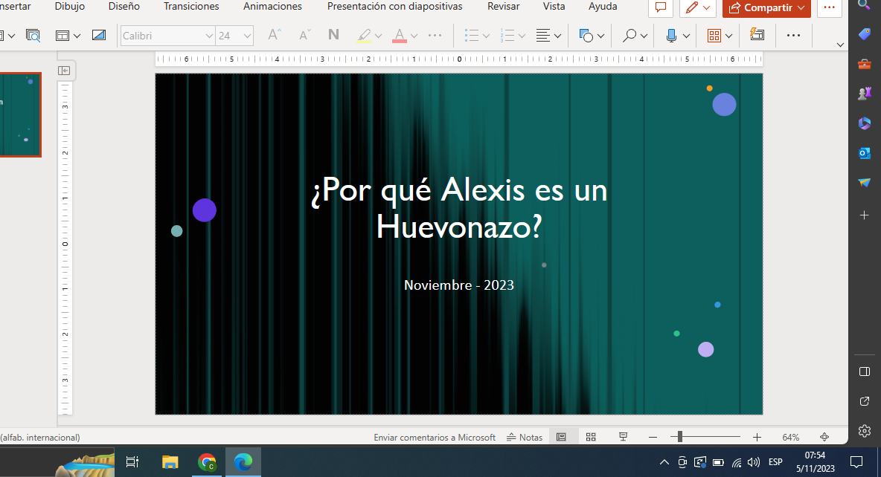
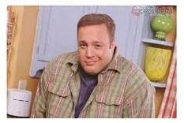
Como segundo punto, pido disculpas por empezar a esta hora. Soy una persona ocupada cuyo tiempo sí vale algo.

Slide 4

Razones por las que Alexis es un Huevonazo con H de Hillary

Slide 5

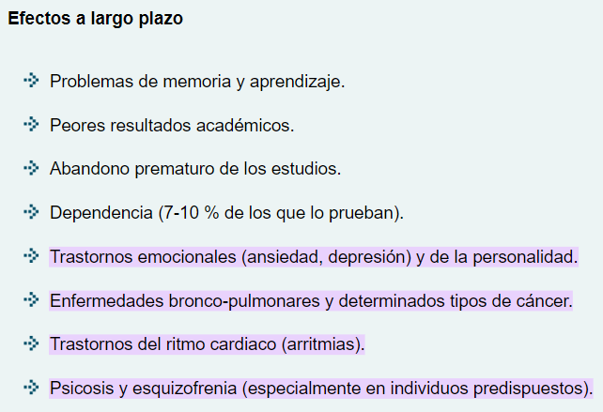
Alto consumo de sustancias Psicoactivas

Slide 6
Alto consumo de sustancias Psicoactivas
Eso explica que aún no puede culminar la universidad.
Va a la Universidad solo para drogarse
Hace 2 años que sigue en 8vo Ciclo.
Si no fuese dependiente, no debería de tener su pipa en este momento
Le faltó hoja a su psiquiatra para escribir su diagnóstico.
Le das sus ataques de ansiedad de vez en cuando.

Slide 7
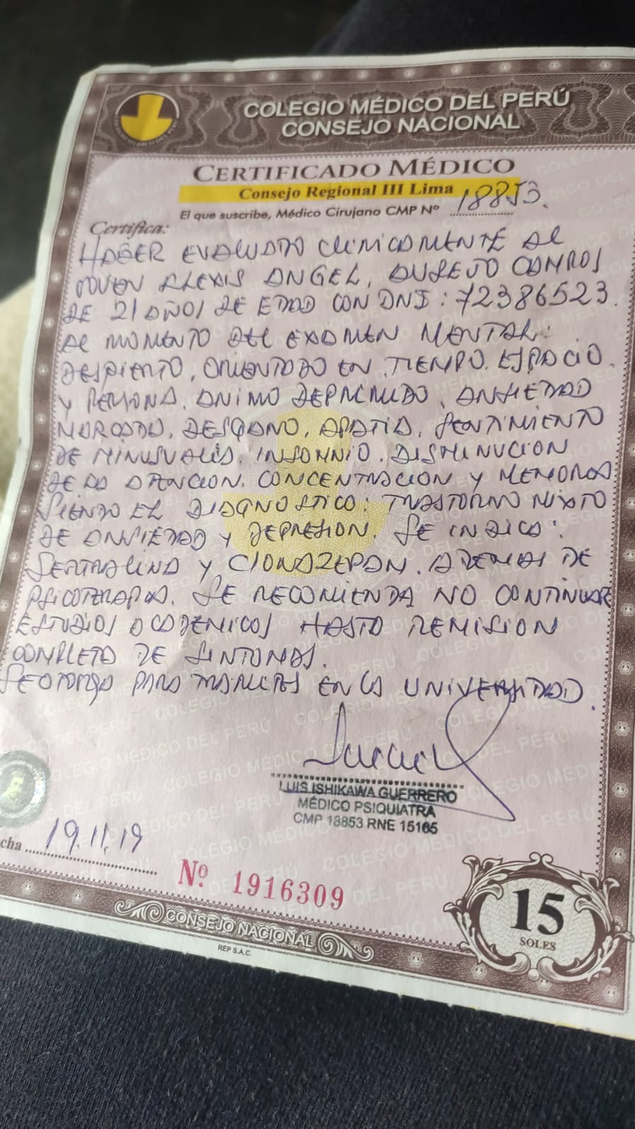

Slide 8
Daddy Issues
Debe tener sus traumas por los que tiene miedo a que lo abandonen... Así como lo abandonó su papa?
Si Alexis no es el que quiere más en la relación, sus relaciones sentimentales no perduran en el tiempo.
Le gusta que lo traten como basura, por eso hasta ahora no olvida a Milagros y su encantadora mirada.
De chiquito su viejo le daba de lactar por lo que creció más de lo estándar.

Slide 9
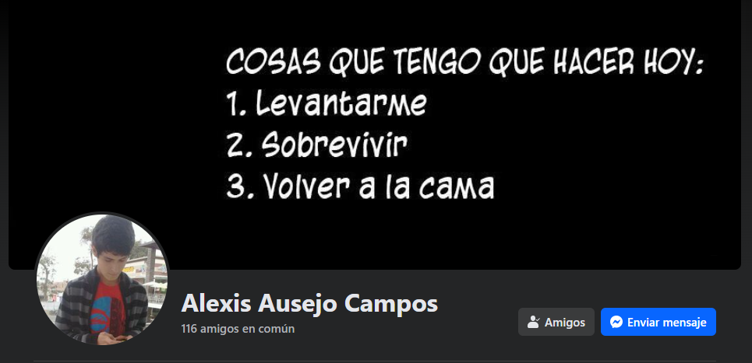
Falta de responsabilidades de adultos

Slide 10
Evasión de responsabilidades de adultos
No trabaja ni estudia
Le gusta tirar en la jato de alguien para no gastar en telo.
Le gusta ser la perra de Juan quien lo pecha}
No lo dice pero también le gustaría que Juan y yo le regalemos un sol de vez en cuando.
En su casa, él sigue siendo el niño mayor.
No se hizo responsable del corte de muñeca que le provoqué a Juan.
Le gusta la pinga (No tiene nada de malo pero quería aclararlo)

Slide 11

Fin.
Carta que anula todas sus estupideces contra mí.

